Slide 1
Çağrı Destek Uygulaması

Slide 2
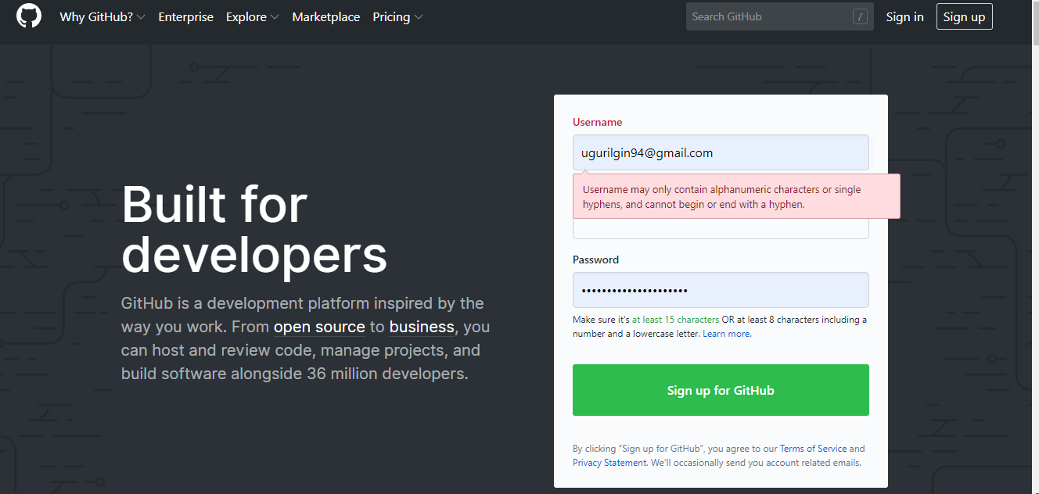

Slide 3
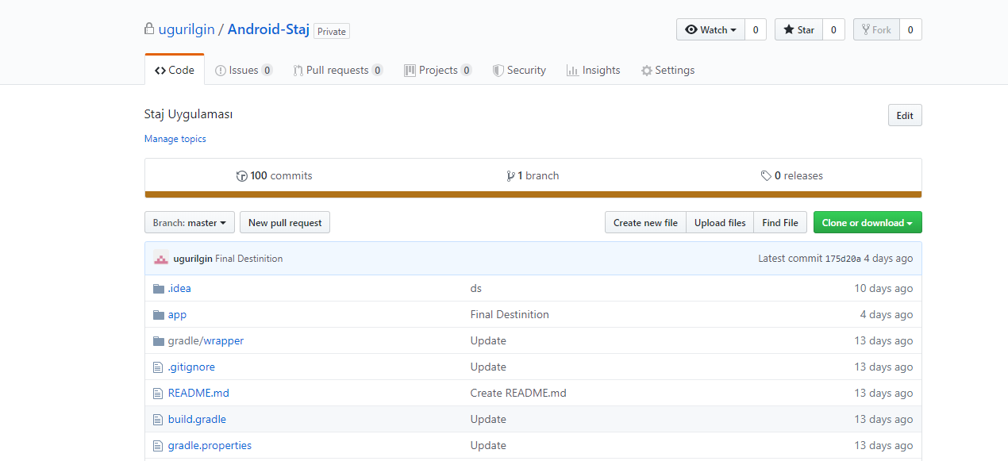

Slide 4
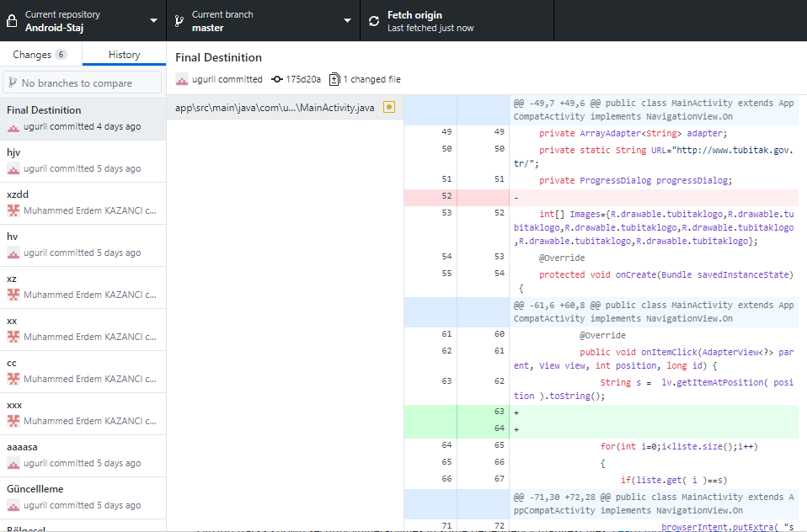

Slide 5
Jsoup kütüphanesi internet üzerinden bir sayfayı parse etmeniz gerektiğinde işinize yarayacak bir kütüphanedir. HTML parser olarak görebilirsiniz.
https://try.jsoup.org/

Slide 6
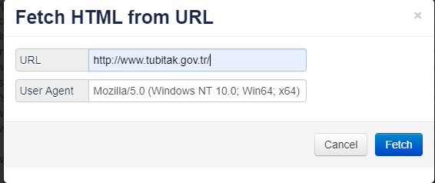

Slide 7
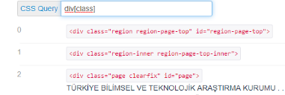

Slide 8
protected void onCreate(Bundle savedInstanceState) {
super.onCreate(savedInstanceState); setContentView(R.layout.activity_main); lv=(ListView)findViewById(R.id.List); lv.setOnItemClickListener(new AdapterView.OnItemClickListener() { @Override public void onItemClick(AdapterView<?> parent, View view, int position, long id) { String s = lv.getItemAtPosition( position ).toString(); for(int i=0;i<liste.size();i++) { if(liste.get( i )==s) { //Intent browserIntent = new Intent( Intent.ACTION_VIEW, Uri.parse( linkliste.get(i ).toString() ) ); //startActivity( browserIntent ); Intent browserIntent = new Intent( MainActivity.this,browser.class ); browserIntent.putExtra( "sayfa",linkliste.get( i ).toString() ); startActivity( browserIntent ); } } } });

Slide 9
VeriGetirTubitak
protected void onPreExecute() { super.onPreExecute(); liste.clear(); linkliste.clear(); progressDialog= new ProgressDialog(MainActivity.this); progressDialog.setTitle("Yükleniyor..."); progressDialog.setMessage("Lütfen bekleyiniz.."); progressDialog.setIndeterminate(false); progressDialog.show(); }

Slide 10
@Override protected Void doInBackground(Void... voids) { try { Document doc= Jsoup.connect("http://www.tubitak.gov.tr/tr/destekler/akademik/ulusal-destek-programlari").timeout(30*1000).get(); for (Element adDiv : doc.select("div.views-field.views-field-title")){ Element duyuruDiv = adDiv.select("div.views-field.views-field-title").first(); Element linkA = adDiv.select("a").first(); liste.add(duyuruDiv.text()); //liste.add( linkA.absUrl("href")) ; linkliste.add( linkA.absUrl("href")) ; } } catch (IOException e) { e.printStackTrace(); liste.add("Connection Error"); } return null; }

Slide 11
@Override protected void onPostExecute(Void aVoid) { super.onPostExecute(aVoid); lv.setAdapter( adapter ); progressDialog.dismiss(); } }

Slide 12
Android manıfest
<uses-permission android:name="android.permission.INTERNET" /> <application android:allowBackup="true" android:icon="@mipmap/ic_launcher" android:label="Cagri Destek" android:roundIcon="@mipmap/ic_launcher_round" android:supportsRtl="true" android:theme="@style/AppTheme"> <activity android:name=".MainActivity"> <intent-filter> <action android:name="android.intent.action.MAIN" /> <category android:name="android.intent.category.LAUNCHER" /> </intent-filter> </activity> <activity android:name=".browser"></activity> </application>

Slide 13
Browser.xml
<android.support.constraint.ConstraintLayout xmlns:android="http://schemas.android.com/apk/res/android" xmlns:app="http://schemas.android.com/apk/res-auto" xmlns:tools="http://schemas.android.com/tools" android:layout_width="match_parent" android:layout_height="match_parent" tools:context=".browser"> <WebView android:id="@+id/webView" android:layout_width="0dp" android:layout_height="0dp" app:layout_constraintBottom_toBottomOf="parent" app:layout_constraintEnd_toEndOf="parent" app:layout_constraintStart_toStartOf="parent" app:layout_constraintTop_toTopOf="parent" /> </android.support.constraint.ConstraintLayout>

Slide 14
Browser.Java
public class browser extends AppCompatActivity { @Override protected void onCreate(Bundle savedInstanceState) { super.onCreate( savedInstanceState ); setContentView( R.layout.activity_browser ); WebView webView=(WebView)findViewById( R.id.webView ); String a=getIntent().getStringExtra( "sayfa" ); webView.getSettings().setJavaScriptEnabled(true); webView.loadUrl(a); //webView.enableJavaScript(); webView.getSettings().setDomStorageEnabled(true); webView.getSettings().setJavaScriptCanOpenWindowsAutomatically(true); webView.setWebViewClient(new WebViewClient(){ @Override public void onReceivedSslError(WebView view, SslErrorHandler handler, SslError error) { // DOT CALL SUPER METHOD super.onReceivedSslError(view, handler, error); } }); }

Slide 15
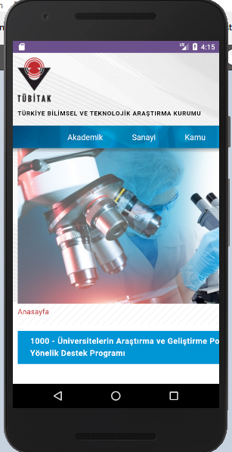
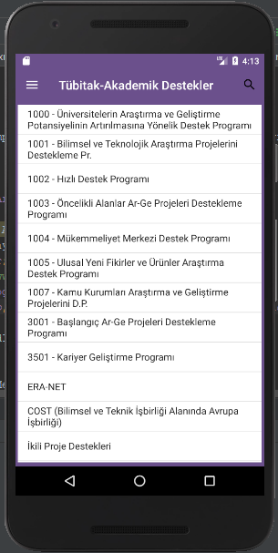

Slide 16
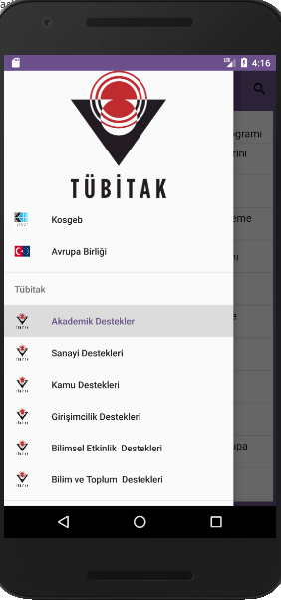
MENU

Slide 17
Navigatıon drawer
Navigation Drawer , toggle menüye tıkladığımızda slide şeklinde açılıp bizi karşılayan menü diyebiliriz.

Slide 18
Navigation drawer.xml
<group android:checkableBehavior="single"> <item android:checkable="false" android:checked="false" android:enabled="true" android:icon="@drawable/tubitaklogo" android:title="Tübitak " android:visible="true"> <menu> <group android:id="@+id/menu_top" android:icon="@drawable/tubitaklogo" android:checkableBehavior="single"> <item android:id="@+id/id1" android:icon="@drawable/tubitaklogo" android:title="Akademik Destekler" />
<item android:id="@+id/id2" android:icon="@drawable/tubitaklogo" android:title="Sanayi Destekleri" /> <item android:id="@+id/id3" android:icon="@drawable/tubitaklogo" android:title="Kamu Destekleri" /> <item android:id="@+id/id4" android:icon="@drawable/tubitaklogo" android:title="Girişimcilik Destekleri" /> <item android:id="@+id/id5" android:icon="@drawable/tubitaklogo" android:title="Bilimsel Etkinlik Destekleri" /> <item android:id="@+id/id6" android:icon="@drawable/tubitaklogo" android:title="Bilim ve Toplum Destekleri" /> </group> </menu> </item> </group>

Slide 19
NavigationItemSelected
public boolean onNavigationItemSelected(@NonNull MenuItem menuItem) { //menüdeki seçeneklerden birine tıklanıldığında ne açılacak onu belirtiyoruz int id = menuItem.getItemId(); if (id == R.id.id1) { new VeriGetirTubitak().execute(); toolbar.setTitle("Tübitak-Akademik Destekler"); }

Slide 20
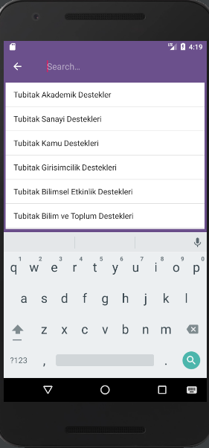

Slide 21
firmalarArrayList.add("Tubitak Akademik Destekler"); firmalarArrayList.add("Tubitak Sanayi Destekleri"); firmalarArrayList.add("Tubitak Kamu Destekleri"); firmalarArrayList.add("Tubitak Girisimcilik Destekleri"); firmalarArrayList.add("Tubitak Bilimsel Etkinlik Destekleri"); firmalarArrayList.add("Tubitak Bilim ve Toplum Destekleri"); firmalarArrayList.add("Kosgeb"); firmalarArrayList.add("Avrupa Birliği");

Slide 22
Arama çubuğu
public boolean onCreateOptionsMenu(Menu menu) { //Filtrelemek ve aramak için oluşturduğumuz menümüzün ana sayfa da görünmesini sağladuk getMenuInflater().inflate(R.menu.arama,menu); MenuItem item = menu.findItem(R.id.action_ara); SearchView searchView = (SearchView) item.getActionView(); searchView.setOnQueryTextListener(MainActivity.this);//bu sınıfa bağladık return true; }

Slide 23
public boolean onQueryTextSubmit(String query) { return false; }

Slide 24
public boolean onQueryTextChange(String newText) { ilanlarArama(newText); return false; }

Slide 25
liste.clear(); linkliste.clear(); for (String s : firmalarArrayList){ if(s.contains(ilanId)) { liste.add( s ); } } lv.setOnItemClickListener(new AdapterView.OnItemClickListener() { @Override public void onItemClick(AdapterView<?> parent, View view, int position, long id) { String a = lv.getItemAtPosition( position ).toString(); for (int i = 0; i < liste.size(); i++) { if (a.equals("Tubitak Akademik Destekler")) { new VeriGetirTubitak().execute(); }

Slide 26
else { lv.setOnItemClickListener(new AdapterView.OnItemClickListener() { @Override public void onItemClick(AdapterView<?> parent, View view, int position, long id) { String s = lv.getItemAtPosition( position ).toString(); for (int i = 0; i < liste.size(); i++) { if (liste.get( i ) == s) { //Intent browserIntent = new Intent( Intent.ACTION_VIEW, Uri.parse( linkliste.get(i ).toString() ) ); //startActivity( browserIntent ); Intent browserIntent = new Intent( MainActivity.this, browser.class ); browserIntent.putExtra( "sayfa", linkliste.get( i ).toString() ); startActivity( browserIntent ); } } } }); } } } }); adapter.notifyDataSetChanged();

Slide 27
Teşekkürler

